Slide 1

광주·전라
Notes:
오늘 이 시간에는 지역기후변화 과학정보를 이해하고 우리가 기후변화에 어떻게 대응할 수 있는지에 대해 알아보도록 하겠습니다.

Slide 2
목차
오늘의 내용은?
1
2
3
4
5
기후변화란 ‘무엇’ 일까요?
전 지구 평균 기온이 ‘1℃’ 상승하면 어떤 일이 일어날까요?
기후변화는 ‘왜’ 일어날까요?
기후는 앞으로 ‘어떻게’ 변할까요?
기후변화, 어떤 ‘영향’이 있을까요?
Notes:
목차는 다음과 같습니다.

Slide 3

기후변화란 ‘무엇’ 일까요?

Slide 4
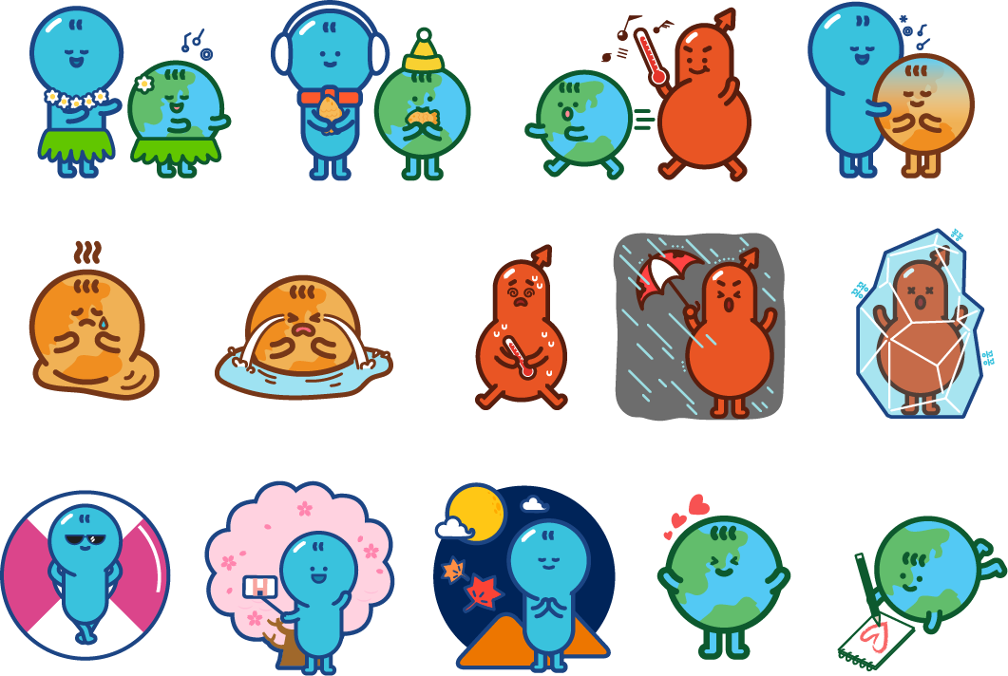
기상, 그리고 기후
지구의 기분 = 기상
지구의 성격 = 기후
매일, 혹은 짧은 시간
단위로 변하는 기상상태의 변화
오랜 기간에 걸쳐 나타나는
평균적인 날씨 패턴
매일매일의 날씨
짧아지는 겨울
봄 꽃 피는 시기 변화
바람, 눈, 비, 구름, 서리
30년 이상 특정 지역의 날씨 평균
여름철 40 ℃ 폭염
30년 또는 100년 간의 평균 온도 변화
Notes:
기후변화에 대해 정의하기 전에 기상과 기후가 어떻게 다른 지 알아보도록 하겠습니다.
일반적으로 짧은 시간 시시각각으로 변하는 날씨 현상을 “기상”이라 부르고
이와 같은 기상현상들이 긴 시간(평균 30년)동안 평균되어 나타나게 된 것을 “기후”라고 합니다.
예를 들면 기상이 매일 어떤 옷을 입을지 결정하는 것과 관련이 있다면 기후는 어떤 곡물을 언제 심고 수확할 것인지 결정하는 것과 관련이 있다고 볼 수 있습니다.

Slide 5
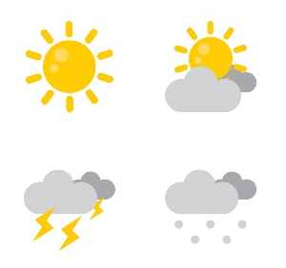
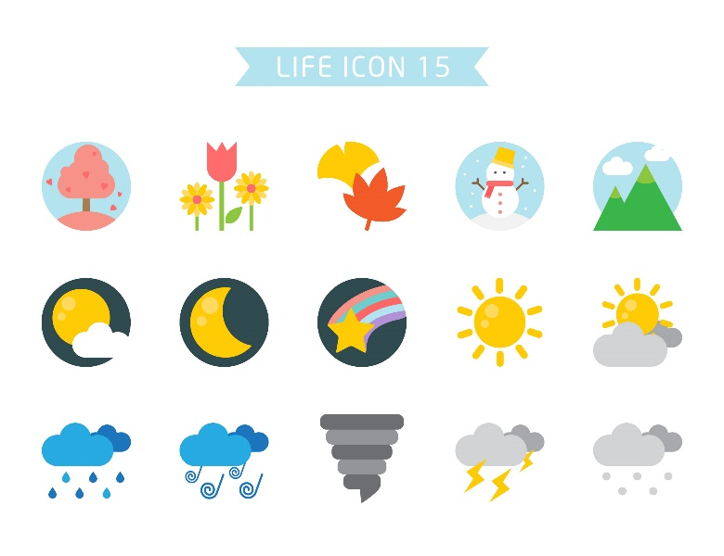
기후변화가 발생하기까지
기상학적 정보
땅, 바다, 하늘 등에 나타나는 비, 눈,
구름 등의 상태
자연적인 기후 변동성의
범위를 벗어나는
기후체계의 변화
기후변화
Climate Change
인위적 자연적 요인
긴 시간 동안 기상현상의 평균상태 유지
기상현상
Weather
인위적 자연적 요인
기후
Climate
시시각각으로 변하는
날씨의 현상
기후변화
Climate Change
날씨의 종합, 평균적
특성과 그 변동
시간
Notes:
기후변화는 무엇일까요?
기후는 긴 시간 동안의 기상현상을 평균입니다. 그렇기 때문에 기후는 자연적으로 조금씩 변화하는 모습을 보이게 됩니다. 그러나 그 변동성은 크지 않습니다.
기후변화는 긴 시간 동안 평균상태를 유지해오던 기상현상이 자연적, 인위적 요인에 의해 자연적인 기후 변동성의 범위를 벗어나는 것을 의미합니다.
기후가 변화하게 되면 더 이상 평균적인 상태로 돌아오지 않으며 평균 기후체계(기후시스템)의 변화가 발생한 것으로 볼 수 있습니다.
그렇다면 현재 우리의 삶을 구성하고 있는 기후시스템은 어떻게 구성 되어있을까요?

Slide 6
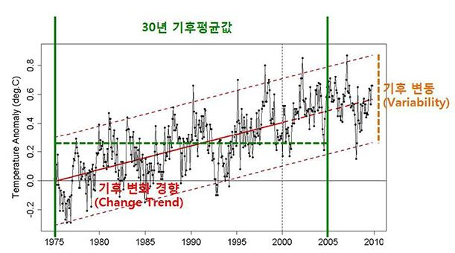
기후변동, 기후변화, 지구온난화
기온편차
이상기상
이상기후
년
기후변동: 긴 시간 동안 평균값에서 크게 벗어나지 않는 자연적인 기후의 움직임
기후변화: 기후변동 범위를 벗어나 더 이상 평균적인 상태로 돌아오지 않는 평균 기후계의 변화
지구온난화: 기후변화에 속하는 현상으로 장기적인 온도 상승을 의미
기온편차: 각 지점에서 일정한 시각에 측정한 기온과 해당 공간의 평균 기온과의 차이
출처: 국립기상과학원
Notes:
기후변동은 긴 시간 동안 평균값에서 크게 벗어나지 않는 자연적인 기후의 움직임을 의미하고
여기서 벗어나 더 이상 평균 상태로 돌아오지 않는 기후계 변화를 기후변화라고 합니다.
그리고 이러한 기후변동을 벗어나게 되면 이상기상/이상기후가 발생하게 됩니다.
그래프를 보면, 기온이 점점 상승하는 것을 알 수 있죠?
이렇게 장기적인 기온이 상승하는 것을 지구온난화라고 하며 이는 기후변화에 속하는 현상입니다.
기후가 변화하게 되면 더 이상 평균적인 상태로 돌아오지 않으며 평균 기후체계(기후시스템)의 변화가 발생한 것으로 볼 수 있습니다.
그렇다면 현재 우리의 삶을 구성하고 있는 기후시스템은 어떻게 구성 되어있을까요?

Slide 7
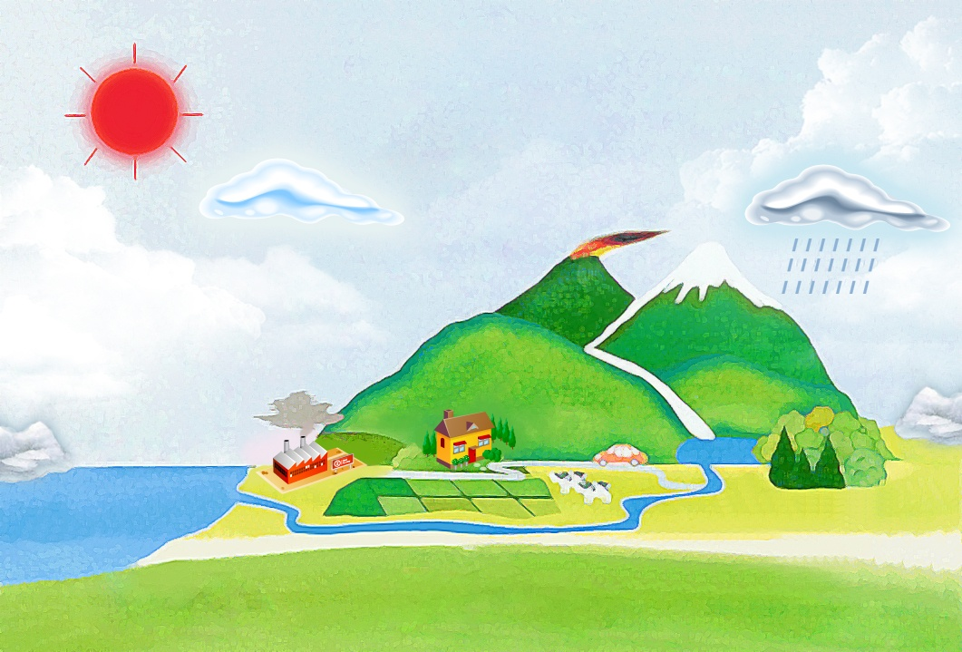
기후시스템의 구성 및 상호작용
대기의 변화: 대기조성, 대기순환
대기의 변화: 대기조성, 대기순환
대기권
대기권
대기-얼음
상호작용
태양에너지의 변화
토양-생물권 상호작용
지표-대기 상호작용
대기-생물권 상호작용
열
교환
바람
응력
지권
지표면의 변화: 지형, 토지이용도, 식생, 생태계
강수
증발
해빙
설빙권: 해빙, 빙상, 빙하
[기후시스템이란?]
기상현상과 기후에
영향을 주는
전지구적인
열역학적 시스템
해빙
해양
과정
수권: 해양, 강, 호수
수권: 해양, 강, 호수
해양의 변화: 해수순환, 해수면, 생물지구화학
물 순환 변화
Notes:
기후시스템(기후체계)는 다양한 요소들로 구성되고, 대기의 변화, 수분 순환의 변화, 해양의 변화, 육지 표면의 변화, 빙권의 변화 등
다양한 원인에 의해 변화합니다.
기후시스템 참 거대하죠? 인간의 영향은 ‘거대한’ 기후시스템의 한 요소일 뿐입니다.
일정한 변동성 속에서 구성요소와 원인들 간의 지속적 상호작용 결과가 바로 평균적인 자연적 기후를 형성하는 것이지요.
그런데, 상호작용에 문제가 생긴 겁니다. 그것이 심각한 기후변화 현상을 만들어내고 있죠. 어떤 일들이, 왜, 어떻게 일어나고 있는 걸까요?
이 그림 보니 학교에서 배운 지구과학 생각나시나요? 그렇습니다.
거대한 기후시스템, 그것의 변화는 과학적으로 접근될 때 올바로, 제대로 이해될 수 있습니다. 자, 이제부터 기후변화를 과학적으로 이해해 봅시다!
[요약책자 - 기후변화과학 영역 설명: 기후변화에 대한 과학적 접근! 현황/감시/원인/예측/영향/대응]

Slide 8
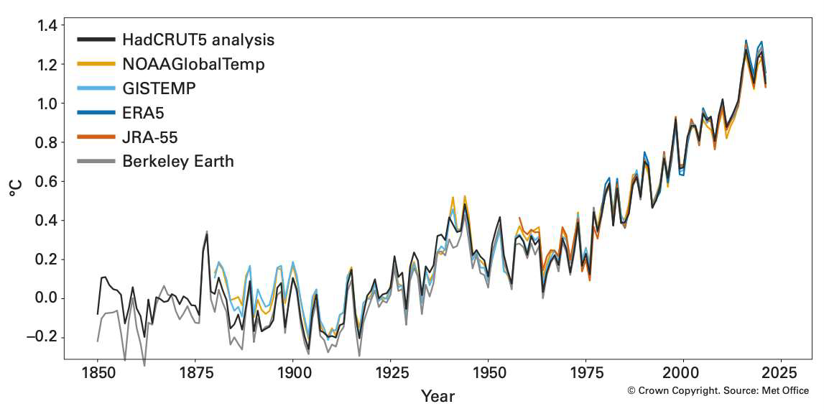
전 지구 평균기온 상승이 2℃를 넘으면?
전 지구 평균기온 편차(℃)
기후 시스템은 서로 영향을 주며 되먹임 효과를 일으킴
지구온난화 2℃ 가 넘으면 현재처럼 균형 잡힌 기후로 다시 돌아오기 어려움
-> 2100년까지 지구평균온도 상승폭을 산업화 이전 대비 2℃ 이하, 더 나아가 1.5℃
이하 목표(파리기후변화협약, 2015)
출처: 2021년 주요 기후변화 지표 중 4종 기록 경신, WMO보도자료
Notes:
하지만 지구 평균기온이 2℃ 가 상승하면 이 균형이 깨지고 이 전 상태로 돌아오기 힘든 상황을 마주하게 될 것입니다.
이를 위해 2015년 파리협약에서는 2100년까지 지구평균온도 상승폭을 산업화 이전 대비 2℃ 이하, 더 나아가 1.5℃ 이하 목표로 설정하였습니다.

Slide 9
전 지구 평균 기온이
‘1℃’ 상승해서
어떤 일이 일어났을까요?

Slide 10
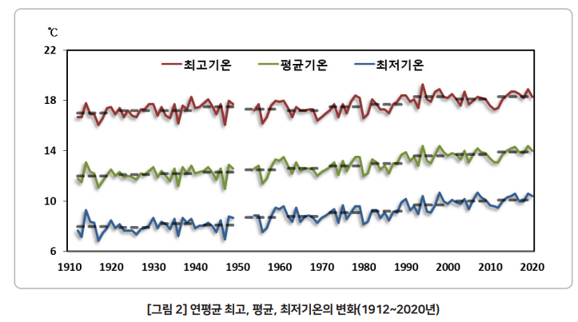
우리나라 기후변화 현황: 연평균 기온 변화
+0.20℃/10년
+0.13℃/10년
+0.24℃/10년
년
평균기온은 과거 30년(1912~1940년) 12.1℃ 대비
최근 30년(1991~2020년) 13.7℃로 1.6 ℃ 상승
출처: 우리나라 109년 기후변화 분석 보고서(2021), 기상청
Notes:
그렇다면, 우리나라의 연평균 기온은 어떻게 변화했을까요?
과거 30년의 연평균기온은 12.1℃이고, 최근 30년의 연평균기온은 13.7℃으로 두 기간 동안에 +1.6℃ 상승했음을 알 수 있습니다.

Slide 11
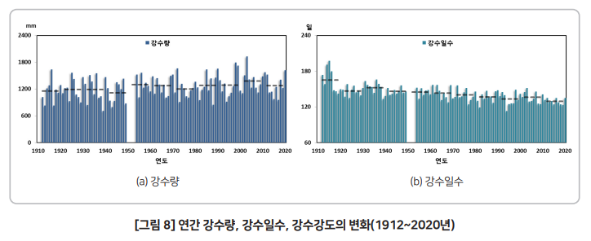
우리나라 기후변화 현황: 강수 변화
지난 109년간 우리나라의 강수량은 증가하며, 강수일수는 감소 추세
(강수량) 지난 109년간 매 10년당 +17.7mm로 증가 추세
(강수일수) 지난 109년간 매 10년당 -2.73일로 감소 추세
출처: 우리나라 109년 기후변화 분석 보고서(2021), 기상청
Notes:
지난 109년간 우리나라의 강수량은 증가하며, 강수일수는 감소 추세를 보이고 있습니다.
(강수량)지난 109년간 매 10년당 +17.1mm로 증가 추세
- 과거 30년 대비 최근 30년에 135.4mm 증가
(강수일수) 지난 109년간 매 10년당 -2.73일로 감소 추세
- 과거 30년 대비 최근 30년에 21.2일 감소

Slide 12
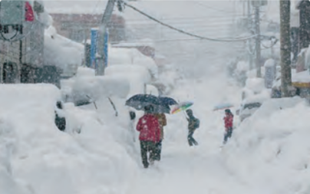
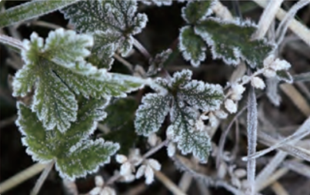
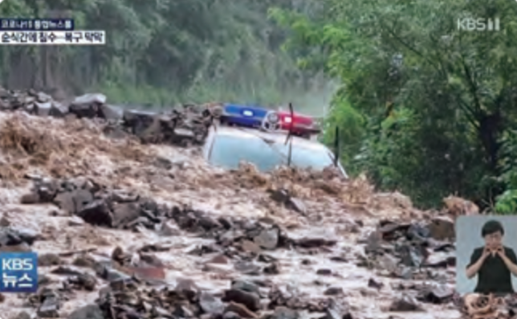
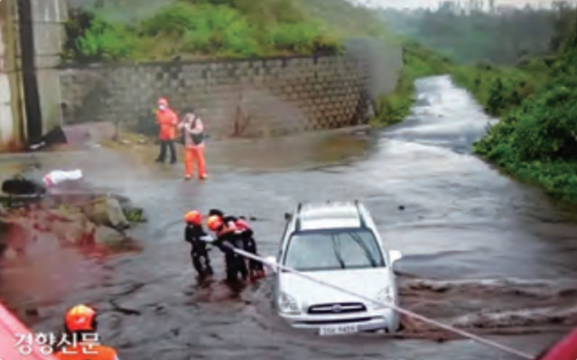
최근, 우리나라 이상기후
출처: 중앙일보
출처: 중앙일보
2021년 3월 강원도 폭설
2021년 4월 늦서리
출처: KBS
출처: 경향신문
2021년 8월 태풍 ‘오마이스’ 산사태
2021년 9월 태풍 ‘찬투’ 침수
출처: 2021 이상기후보고서, 관계부처합동
Notes:
최근 한반도에서는 이상기후가 잦게 발생되었는데요,
2021년 강원도 폭설, 늦서리, 태풍의 영향을 받았으며
2019년 우리나라는 무려 7개의 태풍의 영향권에 들었고
2018년 7~8월에는 전국적인 폭염(광주 36일간 폭염, 홍천 일 최고 기온 41도)을 보였으며
2017년 5월 이상고온(전국 월평균기온 최고 1위), 2016년 서울 열대야일수 32일을 기록하기도 했습니다.

Slide 13
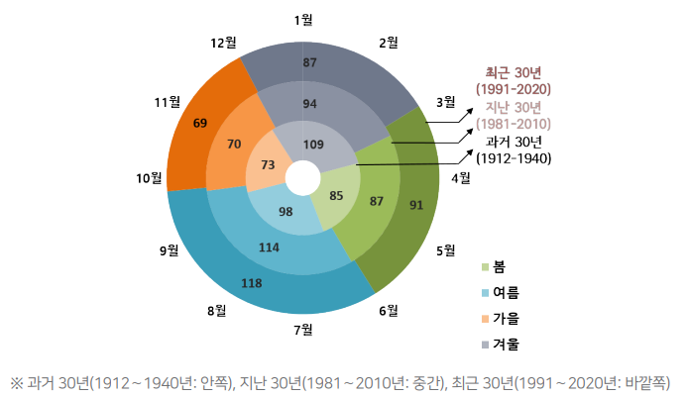
우리나라 기후변화 현황: 계절길이 변화
출처: 우리나라 109년 기후변화 분석 보고서(2021), 기상청
Notes:
장기기후변화(과거 30년 대비 최근 30년 변화)
봄과 여름 시작일은 각각 17일, 11일 빨라짐
가을과 겨울 시작일은 각각 9일, 5일 늦어짐
여름은 20일 길어지고 겨울은 22일 짧아지며, 봄과 가을은 큰 변화가 없음
최근 30년 여름은 118일로 약 4개월간 지속되는 가장 긴 계절임
가을은 69일로 가장 짧은 계절임
과거 30년간 가장 긴 계절은 겨울(109일)임
최근 기후변화(지난 30년 대비 최근 30년 변화)
봄과 여름 시작일은 각각 6일, 2일 빨라지고 가을 시작일은 2일 늦어짐
봄과 여름은 4일 길어지고, 그 외 계절은 다소 짧아짐
최근 30년 대비 최근 10년은 여름은 9일 길어짐
* 여름이 길어짐에 따라 봄과 가을은 각각 4일, 5일 짧아짐
※ 과거 30년: 1912~1940년, 지난 30년: 1981~2010년, 최근 30년: 1991~2020년, 최근 10년: 2011~2020년

Slide 14
계절길이 변화_전라권
전라권
봄 여름 가을 겨울
지금과 같은 탄소 배출 시
여름 69일 UP!
겨울 98일 DOWN!
85일
108일
71일
101일
현재(2000~2019년)
92일
120일
71일
82일
21세기 전반(2021~2040년)
92일
124일
SSP1-2.6 적용
66일
83일
21세기 중반(2041~2060년)
95일
133일
68일
69일
21세기 후반(2081~2100년)
89일
120일
66일
90일
21세기 전반(2021~2040년)
84일
137일
SSP5-8.5 적용
66일
78일
21세기 중반(2041~2060년)
94일
177일
91일
3일
21세기 후반(2081~2100년)
출처: 남한상세 기후변화 전망보고서(2021), 국립기상과학원

Slide 15
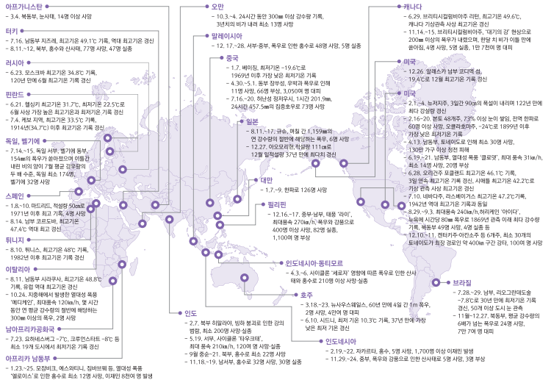
전세계 이상기후 발생 분포도
출처: 2021 이상기후 보고서, 관계부처합동
Notes:
전세계 이상기후 발생 분포도(2021년)
전 세계 곳곳에는 기상 재해로 막대한 인명 및 재산 피해가 있습니다.
지난, 2021년에도 가뭄, 홍수, 폭설 등으로 인해 피해가 막대했습니다.
기상청 기후정보포털(http://www.climate.go.kr) 홈페이지에는 매년 이상기후 발생 분포도를 포함한 이상기후 보고서를 게재하고 있습니다.
[이미지 출처] 2021년 이상기후 보고서(기상청)

Slide 16
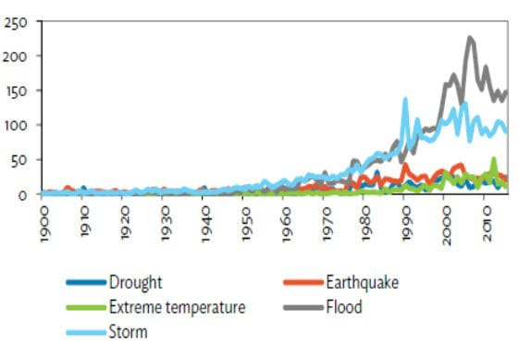
자연재해 발생빈도
지구온난화로 인한 자연재해 발생빈도 증가
년
(가뭄)
(지진)
(홍수)
(극한기온)
(폭풍)
출처: ‘자연재해가 아시아 경제성장에 미치는 영향(Natural Disaster Shocks and Macroeconomic Growth in Asia:Evidence for Typhoons and Drought)’ 보고서, 아시아개발은행
Notes:
전지구 평균기온이 산업혁명 이후 1도 정도 밖에 오르지 않았는데 이상기후와 재해는 크게 늘어났습니다.
육지에서는 더운 낮과 밤이 증가하고 그에 따라 폭염 빈도와 지속기간이 증가하며
호우의 빈도와 강도, 양도 증가할 가능성이 매우 높다고 합니다.

Slide 17
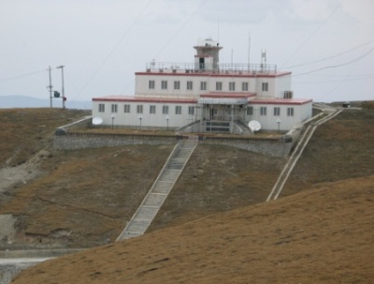
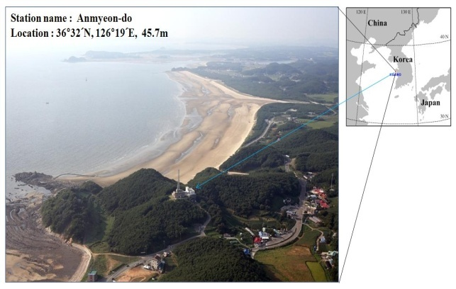
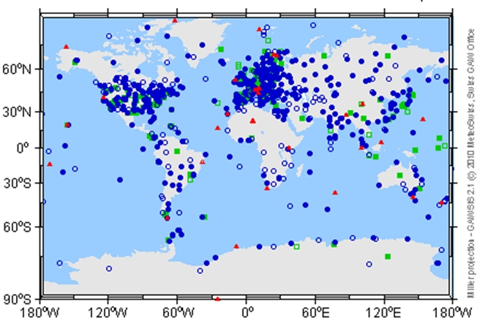

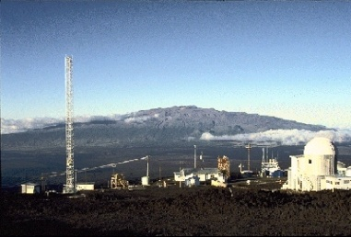
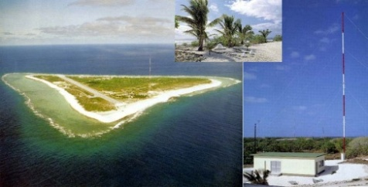
지구대기감시(GAW) 임무와 현황
전 지구 및 지역 규모에서 대기의 화학적 조성과 물리적 특성에 관하여
관측 및 분석하여 기후변화 과학 정보를 제공하기 위해 설립한
국제 관측 프로그램을 지구대기감시(Global atmosphere watch)라고 합니다.
100개 이상 국가 참여: 지구급(31소), 지역급(400개) * GAWSIS 등록기준, 2020년 10월
왈리구안 (중국, 지구급)
안면도 (한국, 지역급)
마우나로아 (미국, 지구급)
미나미토리시마 (일본, 지구급)
Notes:
전 지구 및 지역 규모에서 대기의 화학적 조성과 물리적 특성에 관하여 관측·분석하여 기후변화 과학정보를 제공하기 위해,
1989년 세계기상기구(WMO)의 전 지구 오존관측시스템과 배경대기오염 관측망을 통합하여 설립한 국제관측 프로그램을 GAW라고 합니다.
WMO 회원국 중 100개 이상의 국가가 참여 중이며, 800여 개의 기후변화감시소가 운영 중입니다.
관측 요소별로 세계자료센터를 설립하여 자료를 공유하고 있습니다.
관측소는 지역급 관측소(지역적 환경변화를 대표)와 지구급 관측소(전지구적 환경변화를 대표)로 나눌 수 있습니다.
기여급은 다른 기관 소속의 관측소로써 관측 값을 WMO/GAW와 공유하는 관측소 입니다.
일본, 중국, 미국은 지구급 관측소를 보유하고 있으나, 우리나라는 지역급 관측소만 보유하고 있습니다.
※ 지역급관측소의 환경조건: 거주 지역 바깥의 전원환경에 위치하여야 하고, 중요한 오염원(발전소, 도시 등)은 40~60km보다 멀리 떨어져 있어야 함.
측정을 방해하는 주택난방·도로·교통 등 국지적 오염원을 배제하고, 평균지역 상태 파악을 위해 고도 1000m 이내에 위치하여야 함.

Slide 18
한반도 기후변화 감시 주요 분야
반응가스
온실가스
에어로졸
대기복사
강수화학
성층권, 오존
자외선
이산화탄소, 메테인, 아산화질소, 염화불화탄소, 육불화황
(CO2, CH4, N2O, CFCs, SF6)
일산화탄소, 아황산가스, 질소산화물, 오존
(CO, SO2, NOx, O3(지상))
질량농도, 수농도,
광학특성 등
6개 영역
(37개 요소)
일사(직달, 산란),
복사(장파) 등
오존전량, 자외선
등
이온성분, 산성도, 전기전도도
Notes:
기상청은 기후변화감시의 일환으로 세계기상기구 지구대기감시 프로그램에 참여하고 있습니다.
지구대기감시 프로그램에는 온실가스, 에어로졸, 반응가스, 강수화학, 성층권오존/자외선, 대기복사 등 6개 분야가 있는데
기상청은 6개 모든 분야에서 관측자료를 생산하고 있습니다.
온실가스 분야에서는 이산화탄소, 메테인, 아산화질소, 염화불화탄소류, 육불화황을 관측하고,
에어로졸 분야에서는 에어로졸의 물리적/광학적/화학적 특성을 측정하고 있습니다.
그 외에 성층권 오존 전량, 자외선, 산성도 등 총 37종을 관측하고 있습니다.

Slide 19
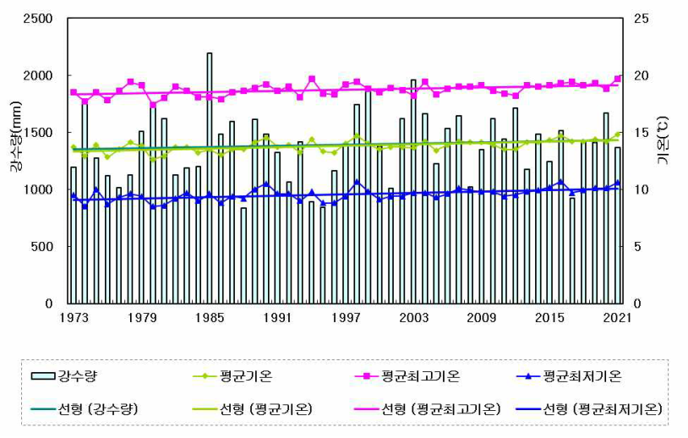
지역 기후변화 현황_전라권
광주·전남 연도별 기온 및 강수량 변화 경향(1973~2021년)
2021년 연 평균기온은 14.8℃로 평년(13.9℃) 보다 0.9℃ 높았으며, 1973년 이후 역대 가장 높은 기온을 기록하였음(2위: 2016년 14.7℃)
연강수량은 연도에 따라 변화폭이 큼
출처: 2021년 광주 · 전남 연 기후특성 보도자료, 광주지방기상청
Notes:
.

Slide 20
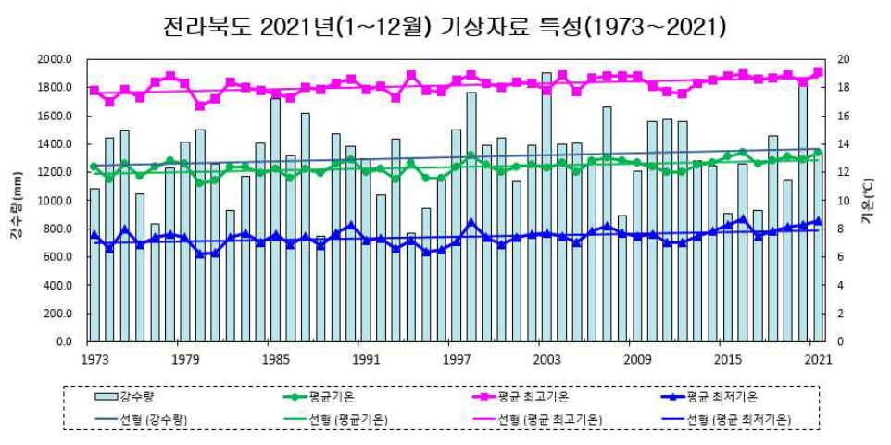
지역 기후변화 현황_전라권
전라북도 연도별 기온 및 강수량 변화 경향(1973~2021년)
2021년 연 평균기온은 13.4℃로 평년(12.6℃) 보다 0.9℃ 높았으며, 1973년 이후 역대 가장 높은 기온을 기록하였음(2위: 2016년 13.4℃)
연강수량은 연도에 따라 변화폭이 큼
출처: 2021년 전라북도 연 기후특성 보도자료, 전주기상지청
Notes:
.

Slide 21
기후변화는 ‘왜’ 일어날까요?

Slide 22
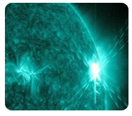
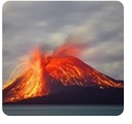
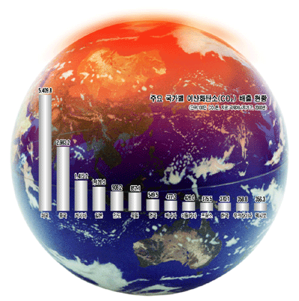
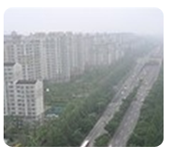
기후변화의 두 가지 원인
1
자연적 원인
태양 흑점 수 변화에 의한 태양에너지의 변화
지구공전궤도 이심률, 지구자전축 기울기 변화, 세차운동(밀란코비치 이론)
화산폭발(탐보라, 피나투보 화산)과 지각변동
2
인위적 원인
온실가스 및 에어로졸의 증가
산림변화, 도시화, 토지이용
Notes:
그럼 이와 같은 기후변화가 일어나는 원인은 무엇일까요? 그 근본적인 이유는 무엇일까요?
현재까지 많은 과학자들이 기후변화의 원인에 대한 많은 이론들을 제시하고 있습니다.
과학자들이 말하는 기후변화의 원인으로 크게 두 가지의 가능성을 제시하고 있는데요.
첫째는 자연적 원인에 기인한 것 둘째는 인위적 원인에 기인한 것입니다.
자연적 원인으로는 태양 흑점수 변화로 인한 태양에너지의 변화나 화산폭발로 인한 지구내 태양복사량의 변화나 지각변동 또는 기후시스템이 가지고 있는 고유의 자연변동성 그리고 매우 긴 주기를 가지고 있는 지구 공전궤도의 변화로 인한 태양복사량의 변화가 있습니다.
결국 자연적 원인에 가장 중요한 인자는 지구로 입사하는 태양 복사에너지의 변화이며 이 변화가 지구 기후변화에 매우 중요한 역할을 한다는 것입니다.
특히 최근에는 인위적 원인으로 인한 지구온난화가 자연변동성의 변조를 가져와 기후변화를 유도한다는 주장이 제기되고 있습니다.
그와 다르게 인간활동의 증가로 인한 온실가스 및 에어로졸의 증가와 삼림파괴,도시화 그리고 토지경작에 따른 지표상태의 변화와 같은 환경변화가 인위적 요인에 기인한 기후변화의 원인으로 제시되고 있습니다.

Slide 23
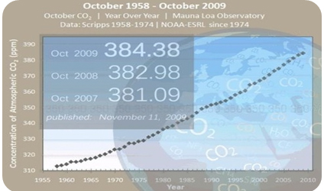
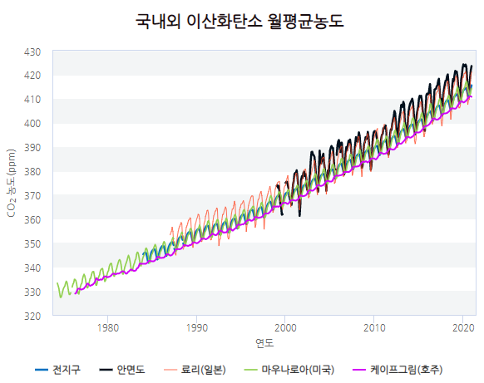
온실가스의 증가
킬링곡선
한 장의 그래프가 지구온난화의 심각성을 일깨워주다!
킬링 박사는 1958년부터 이산화탄소 농도를 관측해 킬링곡선을 만든다.
안면도(1999~2020)와 전지구(1984~2020)의 이산화탄소 대기중 농도가 지속적으로 증가하고 있습니다.
우리나라의 농도는 전지구와 비교해도 높음을 알 수 있습니다.
출처: 기후정보포털, 기상청
Notes:
온실가스 관측은 언제 처음으로 시작되었을까요?
온실가스는 1958년부터 미국 하와이 마우나로아에서 킬링 박사가 처음으로 관측하였으며 킬링박사가 사망한 후에도 그의 아들이 지금까지 관측을 계속 진행하고 있습니다.

Slide 24
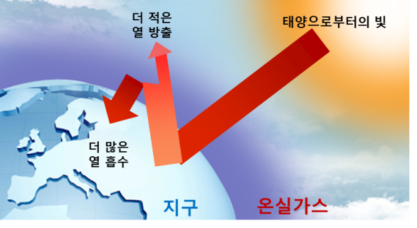
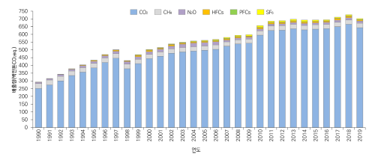
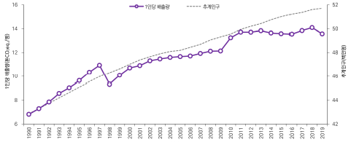
온실효과
온실효과(Greenhouse effect)
우리나라 온실가스 총배출량
온실가스 총배출량(1990~2019)
온실가스는 지구에 들어오는 짧은 파장의 태양에너지를 통과시키는 반면, 지구에서 나가는 긴 파장 복사 에너지를 흡수·재방출하여 지구의 온도를 높이는 역할을 함
온실가스 증가는 더 많은 열을 가두어 온실효과 배가 시킴
1인당 온실가스 총배출량(1990~2019)
  우리나라 및 인구 1인당 온실가스 총배출량은 지속적으로 증가 추세
출처: 2021년 국가 온실가스 인벤토리 보고서, 환경부
66세 이상 빈곤 위험도 OECD 1위..온실가스 배출도 상위권, MBC
Notes:
기후변화의 원인을 일으키는 인위적 원인으로 온실가스의 증가로 인한 온실효과 강화를 들 수 있습니다.
이것을 이해하기 위해서는 먼저 온실효과가 무엇인지 알아야 되는데요.
온실효과는 지구의 대기가 지구표면으로부터 방출되는 지구복사에너지를 흡수하여 데워진 다음 다시 복사 에너지를 지표면으로 재방출하는 것을 의미합니다.
이런 대기의 역할 때문에 지구의 지표면 평균온도는 대기가 없을 때 보다 있을 때 약 32K 정도 높아지게 되는데 이런 효과를 지구 대기의 온실효과라고 합니다.
지구 대기에는 6대 온실가스가 있고 이런 지구 대기의 온실효과로 인해 지구 표면은 생명체가 살기에 적절한 평균온도를 유지하고 있습니다.
그럼 이와 같은 온실효과가 지구 기후변화의 원인이 되는 인위적 원인과 어떤 관련성이 있는 걸까요?
지구 대기의 온실효과가 기후변화의 원인이 되는 이유는 바로 대기중 적절하게 분포되어야 할 온실가스가 바로 인류활동의 증가로 인해 대기중에 그 양이 증가하여 과다한 온실효과를 가져와 지구의 지표면 온도를 상승시키기 때문입니다.
위에 있는 그림은 사람들의 활동의 영향에서 동떨어져 있는 하와이의 마우나로아 산꼭대기에 위치한 관측소에서 관측한 대기중 대표적 온실가스인 CO2의 농도를 측정한 것입니다.
마우나로아는 고산에 위치하므로 인류활동에 영향을 받지 않는 대기 상태의 정보를 관측할수 있는 장점이 있습니다.
놀랍게도 지난 50여년 동안 대기중 CO2농도는 꾸준하게 증가하고 있음을 확연히 알 수 있고 이런 CO2농도의 증가는 온실효과의 영향을 강화함으로 지구 표면의 온도를 증가시키는 기후변화의 가장 근본적인 원인이 되는 지구 온난화 현상을 유도하고 있습니다.
지구 온난화는 지구중 대표적인 온실가스중의 하나인 CO2 농도가 지속적으로 증가함으로 지구 표면 온도의 증가를 유도하고 이런 지표면 온도 증가는 현재 우리가 경험하고 있는 지구 기후변화의 직접적인 원인으로 제시되고 있습니다.
2013년 배출량을 기준으로 우리나라 온실가스 총배출량은 세계 11위였습니다.
또한 앞으로도 지속적인 증가세를 유지할 것으로 전망되고 있으므로, 특히 감축에 노력해야겠죠?

Slide 25
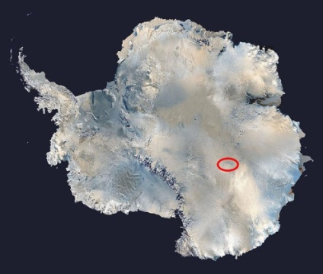
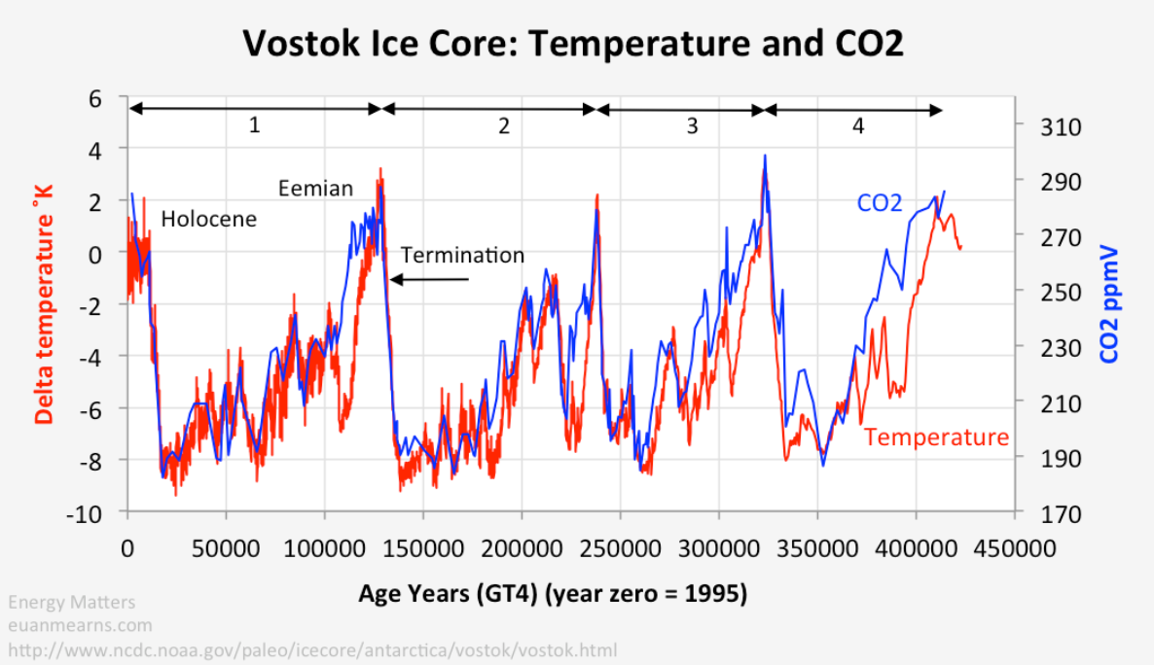


온실가스와 지구 평균기온의 관계
현재(2020년_전지구): 415.6ppm
보스톡 빙하코어: 온도와 이산화탄소
-78° 27' 51.92",
+106° 50' 14.38"
이산화탄소 농도 (ppm)
온도 아치 (℃)
마지막빙하기
산업혁명이후 인간이 방출한 온실가스의 증가가
지구 온난화에 결정적인 원인을 제공
Notes:
빙하코어 분석을 통해 100만 년 이전의 기후 정보를 알 수 있다는 사실 알고 계셨나요?
얼음 내부에는 눈이 내릴 당시의 공기가 보존 되어있기 때문인데요, 이를 분석하면 기후변화의 원인과 과정을 추측할 수 있습니다.
그래프를 함께 볼까요?
이산화탄소의 농도와 지구 평균기온의 상승과 감소 그래프는 매우 유사한 그래프 모습을 보이고있습니다.
강한 연관관계가 있음을 알 수 있는 부분입니다.
그리고 과거에 이런 온실가스의 농도는 현재 기온상승을 어떻게 설명하고 있을까요?
그림은 지난 150년간 전지구 평균기온의 변동성과 기후변화의 인위적 원인으로 대표적인 인자인 대기중 CO2 농도의 변동성을 함께 보인 것입니다.
놀랍게도 두 변동성이 서로 일치하는 것을 볼 수 있는데요.
이것은 바로 인간 활동의 증가로 인한 대기중 CO2 농도의 증가가 전지구 평균기온의 상승을 유도하고 있다는 사실을 보여주고 있습니다.
전지구 평균기온의 증가와 대기중 CO2농도의 증가는 유사한 변동성을 보이고 있으며 최근 대기 중 CO2 농도는 과거와 비교할 수 없을 정도로 극심한 증가추세를 보이고 있어 이와 같은 온실가스의 증가가 지구 온난화에 결정적인 인위적 원인을 제공하고 있음을 알 수 있습니다.

Slide 26
기후변화는 앞으로
‘어떻게’ 변할까요?

Slide 27
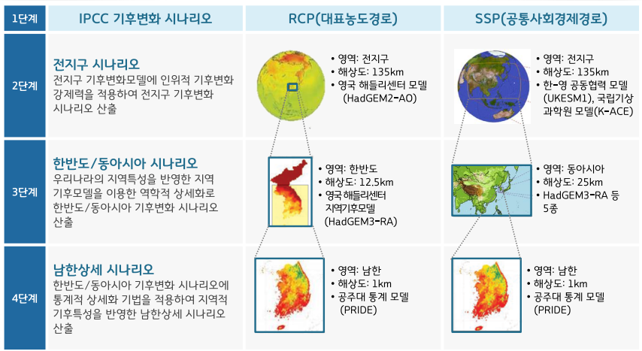
기후변화 시나리오 산출과정
출처: 기후변화 시나리오 표준 강의자료, 기상청
Notes:
기후변화 시나리오가 생산되는 과정을 살펴보겠습니다.
IPCC 5차 보고서에는 우리가 온실가스를 얼마나 줄이느냐에 따라 4가지 종류의 시나리오 즉, RCP2.6, RCP4.5, RCP6.0, RCP
8.5로 나누어 온실가스 농도를 전망했습니다.
이 RCP 온실가스 시나리오를 활용하여 전지구 기후변화 모델에 적용하여 전지구 시나리오를 생산하며
우리나라 지역 특성을 반영한 해상도 12.5km 모델을 활용하여 한반도 시나리오를 생산합니다.
한반도 기후변화 시나리오에 통계적 상세화 기법을 적용하여 남한을 대상으로 해상도 1km의 남한상세 시나리오를 생산하고 있습니다.
IPCC 6차 보고서 작성을 위해 온실가스 감축 수준 및 기후변화 적응대책 수행 여부 등에 따라 미래 사회경제 구조가 어떻게 달라질 것인가를 고려한
새로운 온실가스 경로인 SSP시나리오를 개발하였습니다.
SSP는 2100년 기준 복사강제력 정도(기존 RCP개념)와 함께 기후변화 적응과 온실가스 감축 여부에 따라 인구, 경제, 토지이용, 에너지 사용 등
미래의 사회경제 지표의 정량적인 변화 내용을 포함하여 5개 그룹(SSP1,2,3,4,5)으로 구성하였습니다.(IPCC 6차 평가보고서의 표준 온실가스 경로는 SSP1-2.6, SSP2-4.5, SSP3-7.0, SSP5-8.5 4종)
이러한 기후변화 시나리오는 기후정보포털(http://www.climate.go.kr)을 통해 자료를 다운로드 받을 수 있습니다.

Slide 28
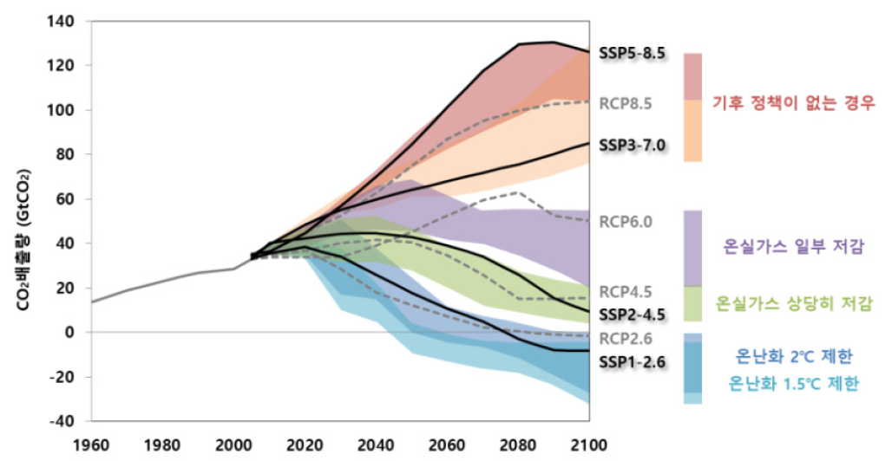
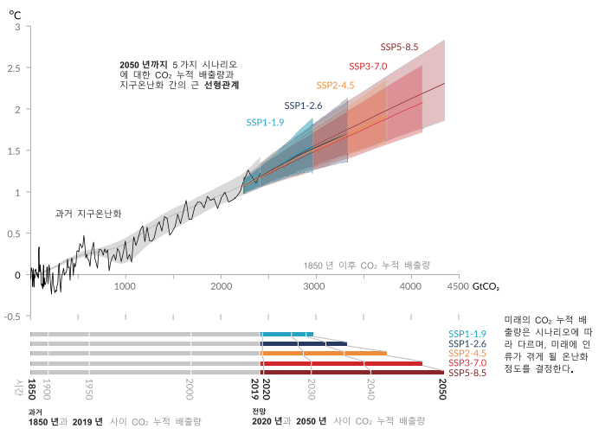
온실가스 배출 전망
SSP(Shared Socioeconomic Pathways, 공통사회 경제경로) 시나리오
: 온실가스 감축 수준 및 기후변화 적응대책 수행 여부 등에 따라 미래 사회경제 구조가 어떻게 달라질
것인가를 고려한 새로운 온실가스 경로
이산화탄소 배출량
미래 이산화탄소 온실가스 농도변화 예상
출처: 전 지구 기후변화 전망보고서(2020), 국립기상과학원
출처 : IPCC AR6 제1실무그룹 평가보고서 요약본(SPM)
Notes:
시나리오 별로 이산화탄소 농도 배출량을 살펴보겠습니다.
IPCC 제6차 보고서를 위한 연구결과인 SSP(공통사회경제경로) 시나리오 자료이며, 이 시나리오에 따른 CO2의 미래 배출량을 나타내었습니다.
SSP1-2.6: 재생에너지 기술 발달로 화석연료 사용이 최소화되고 친환경적으로 지속 가능한 경제성장을 가정
SSP2-4.5: 기후변화 완화 및 사회경제 발전 정도가 중간 단계를 가정
SSP3-7.0: 기후변화 완화 정책에 소극적이며 기술개발이 늦어 기후변화에 취약한 사회구조를 가정
SSP5-8.5: 산업기술의 빠른 발전에 중심을 두어 화석연료 사용이 높고 도시 위주의 무분별한 개발 확대를 가정
(오른쪽 그림) 과거 자료(얇은 검정색 선)는 1850~1900년 이후에 관측된 지구 표면온도 증가를 1850년부터 1900까지
누적된 이산화탄소 배출량의 함수로 표현, 가운데 실선이 그려진 회색 범위는 인간 활동에 의한 과거 온난화를 추정한 범위입니다.
색이 칠해진 부분은 지구 표면온도 전망에 대해 가능성이 매우 높은 범위이며, 가운데 두꺼운 유색 실선은 5가지 시나리오에 대한 추정 범위 중앙값을
나타낸 것입니다.

Slide 29
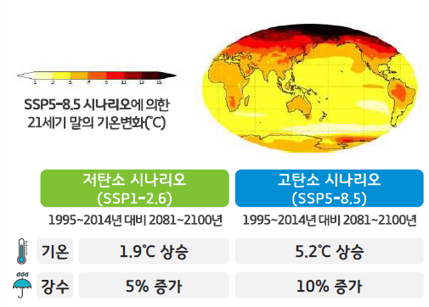
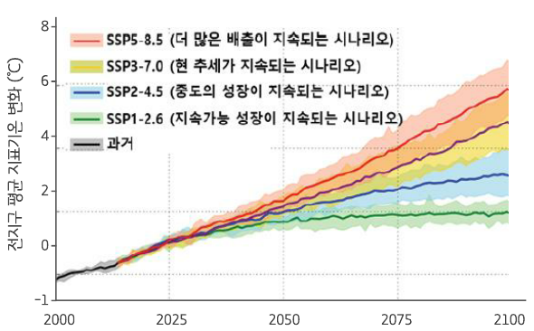
전 지구 기온 전망
현재 추세대로 온실가스를 배출하는 경우(SSP5-8.5) 21세기 후반 기온 급격히 상승!
SSP 시나리오에 의한
전 지구 미래전망 비교
현재(1995~2014년) 대비 2000~2100년의 연도별 전 지구 평균기온 변화(℃)
출처: 기상청
출처: 전 지구 기후변화 전망보고서(2020)_국립기상과학원
Notes:
새로운 기후변화 시나리오로 산출한 21세기 말의 전 지구 기후는 어떨까요?
IPCC 6차 평가보고서를 위해 생산한 SSP 시나리오를 이용하여, 2100년까지의 전 지구 기온 기온을 예측하였습니다.
고탄소 시나리오가 저탄소 시나리오에 비해 평균기온은 3.3℃ 더 높을 것으로 전망됩니다.

Slide 30
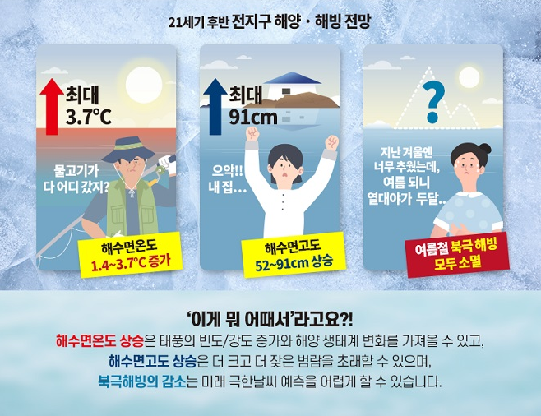
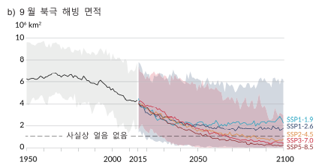
전 지구 해수면 높이 전망
해수면 상승은 SSP 시나리오에 따라 차이는 있으나 2100년 이후에도 계속 될 전망
지금과 같은 온실가스 배출 시 21세기 후반에는 북극의 얼음 소멸
출처 : IPCC AR6 제1실무그룹 평가보고서 요약본(SPM)
출처 : 기상청
Notes:
IPCC 6차 AR6 제1실무그룹 평가보고서 요약본(SPM)에서 SSP 시나리오를 이용하여, 2100년까지의 전 지구 해빙면적을 전망해보았습니다.
중간 이상 온실가스 배출 시나리오(2-4.5)를 적용하여도 21세기 중반에는 북극에서 사실상 얼음이 없어지는 것으로 전망되었습니다.

Slide 31
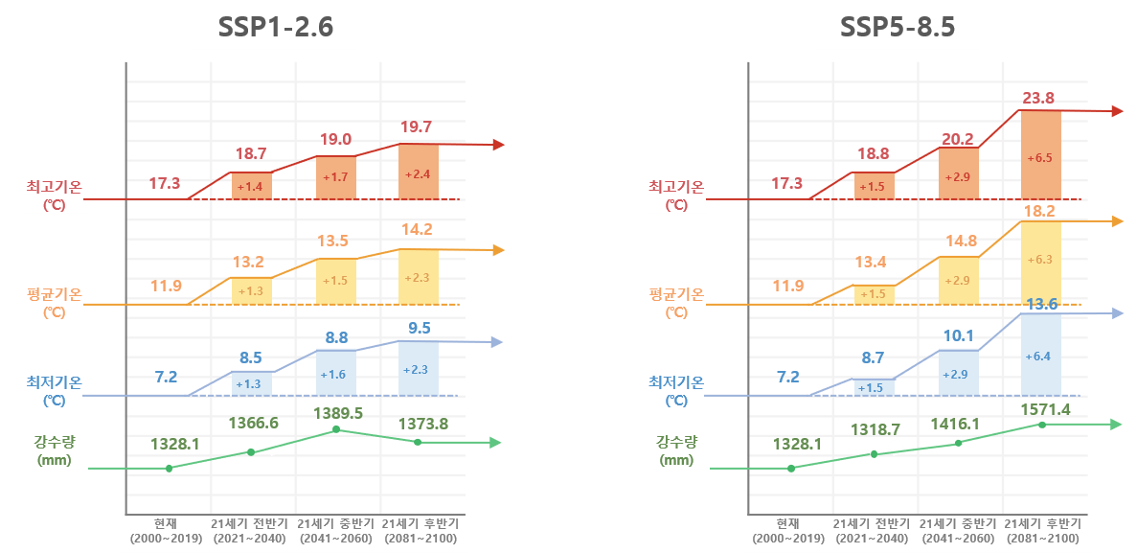
우리나라 미래기후 전망
현재 대비, 21세기 우리나라의 기온 및 강수량 전망
출처: 남한상세 기후변화 전망보고서(2021), 국립기상과학원
Notes:
세계적인 기후변화 예측결과와 그 영향이 이렇게 심각하다면 우리가 살고 있는 우리나라의 미래기후 변화 전망과 그 영향은 어떨까요?
왼쪽과 오른쪽 그림은 2100년까지 우리나라의 최저기온, 최고기온, 평균기온, 강수량 전망 자료입니다.
SSP1-2.6과 SSP5-8.5 시나리오를 비교한 값으로 기온의 상승이 두드러지는 것을 알 수 있습니다.
[출처] 남한상세 기후변화 전망보고서(2021)

Slide 32
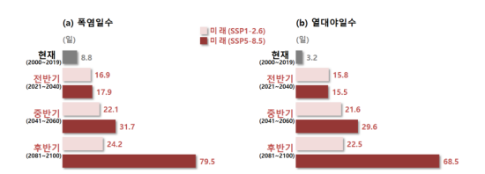
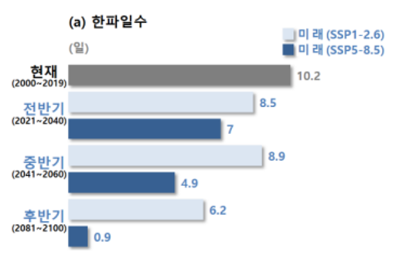
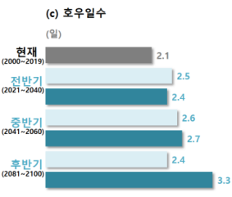
우리나라 미래기후 전망: 극한기후
* SSP1-2.6, SSP5-8.5 시나리오 기준
현재 대비, 21세기 우리나라의 극한기후 변화
폭염일수는 주간에 발생하는 일 최고기온 33℃ 이상 고온이 되는 연중 일수
열대야일수는 일 최저기온이 25℃ 이상 되는 연간 일수
호우일수는 일 강수량이 80mm 이상인 날의 연중 일수
한파일수는 일 최저기온이 -12℃ 이하인 날의 연중 일수
출처: 남한상세 기후변화 전망보고서(2021), 국립기상과학원
Notes:
최근 들어 한반도의 극한기후 현상이 잦아져 많은 피해를 입고 있는데, 앞으로 극한기후의 전망은 어떤가요?
폭염, 열대야, 집중호우 등 극한 기후 현상은 세기의 증가뿐만 아니라 발생빈도도 잦아지고 있고,
무엇보다 미래에는 현재보다 발생 빈도수가 더욱 증가할 것으로 보입니다.
SSP시나리오를 이용하여 도출한 한반도의 21세기 극한기후 전망입니다.
보시다시피 폭염일수와 열대야일수, 호우일수 모두 증가할 것으로 전망 됩니다.
특히 SSP5-8.5 시나리오에 의하면 21세기 후반 열대야일수는 68.5일로 현재보다 21.4배 이상 증가하는 것으로 예상됩니다.

Slide 33
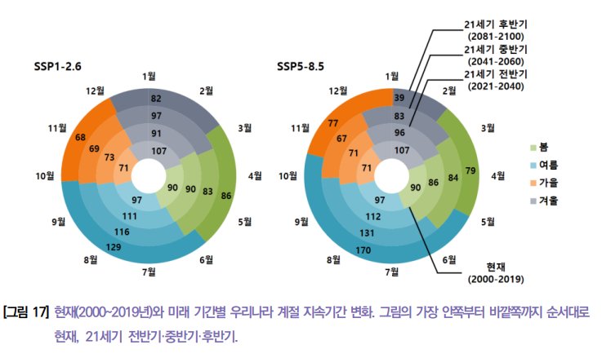
우리나라 미래기후 전망: 계절길이 변화
기후변화 시나리에 따른 21세기 전/중/후반기 계절길이 변화
출처: 남한상세 기후변화 전망보고서(2021), 국립기상과학원
Notes:
현재 겨울이 107일로 가장 길게 지속되나, 21세기 전반기에 여름이 111~112일로 가장 길게 지속되며, 21세기 후반기로 갈수록 여름이 점차 길어집니다.
고탄소 시나리오(SSP5-8.5)의 경우, 겨울은 21세기 후반기에 68일 짧아져서 39일간 유지되며, 여름은 73일 증가하여 170일간 유지될 것으로 전망됩니다.
저탄소 시나리오(SSP1-2.6)의 경우, 겨울은 21세기 후반기에 25일 짧아져서 82일간 유지되며, 여름은 32일 증가하여 129일간 유지될 것으로 전망됩니다.

Slide 34

지역 미래기후 전망_전라권
현재 대비, 21세기 전라도지역 기온 및 강수량 전망
출처: 남한상세 기후변화 전망보고서(2021), 국립기상과학원
Notes:
세계적인 기후변화 예측결과와 그 영향이 이렇게 심각하다면 우리가 살고 있는 전라도의 미래기후 변화 전망과 그 영향은 어떨까요?
왼쪽과 오른쪽 그림은 2100년까지 우리나라의 최저기온, 최고기온, 평균기온, 강수량 전망 자료입니다.
SSP1-2.6과 SSP5-8.5 시나리오를 비교한 값으로 기온의 상승이 두드러지는 것을 알 수 있습니다.
[출처] 남한상세 기후변화 전망보고서(2021)

Slide 35
지역 미래기후 전망_전라권
기온상승으로 인한 폭염과 열대야 발생일수의 증가가 두드러지게 나타남
요소/기간 | 현재(2000~ 2019년) | 21세기 전반기 (2021~2040년) |  | 21세기 중반기 (2041~2060년) |  | 21세기 후반기 (2081~2100년)
 |  | SSP1-2.6 | SSP5-8.5 | SSP1-2.6 | SSP5-8.5 | SSP1-2.6 | SSP5-8.5
폭염일수 | 8.9일 | 17.7일 (+8.8일) | 19.2일 (10.3일) | 23.9일 (+15.0일) | 35.2일 (+26.3일) | 27.1일 (+18.2일) | 86.0일 (+77.1일)
열대야일수 | 5.1일 | 20.9일 (+15.8일) | 20.9일 (+15.8일) | 27.7일 (+22.6일) | 36.6일 (+31.5일) | 29.0일 (+23.9일) | 76.4일 (+71.3일)
한파일수 | 4.2일 | 3.1일 (-1.1일) | 2.3일 (-1.9일) | 3.1일 (-1.1일) | 1.4일 (-2.8일) | 1.8일 (-2.4일) | 0.0일 (-4.2일)
호우일수 | 2.1일 | 2.8일 (+0.7일) | 2.4일 (+0.3일) | 2.7일 (+0.6일) | 2.7일 (+0.6일) | 2.4일 (+0.3일) | 3.3일 (+1.2일)
현재 전라권지역의 폭염일수와 열대야일수는 각각 8.9일, 5.1일로 지금과 같은 온실가스 배출시에는 21세기 후반 각각 86일, 76.4일로 급증할 것으로 예상됨
출처: 남한상세 기후변화 전망보고서(2021), 국립기상과학원

Slide 36
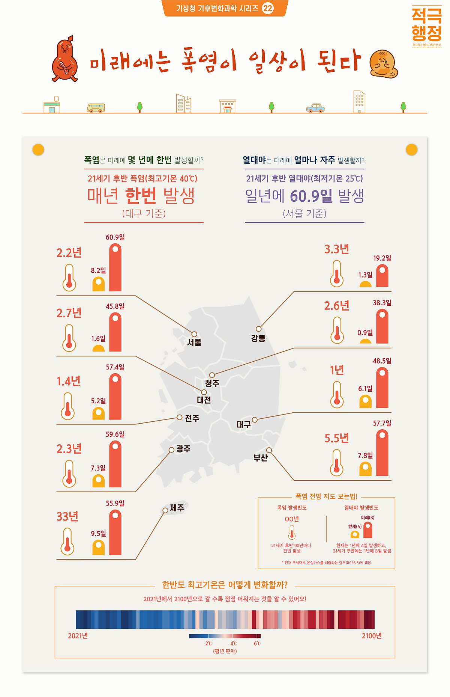
지역 미래기후 전망_인포그래픽
미래에는
폭염이 일상이 된다!
출처: 기후정보포털, 기상청
Notes:
미래에는 폭염이 일상이 될 수도 있다는 사실, 알고 계셨나요?
21세기 후반 폭염(최고기온 40도) 대구에서는 매년 한번 발생하고
열대야(최저기온 25도) 서울에서 일년에 60.9일 발생한다고 합니다.
함께 우리나라 폭염 전망 지도를 살펴볼까요?

Slide 37
기후변화 어떤
‘영향’이 있을까요?

Slide 38
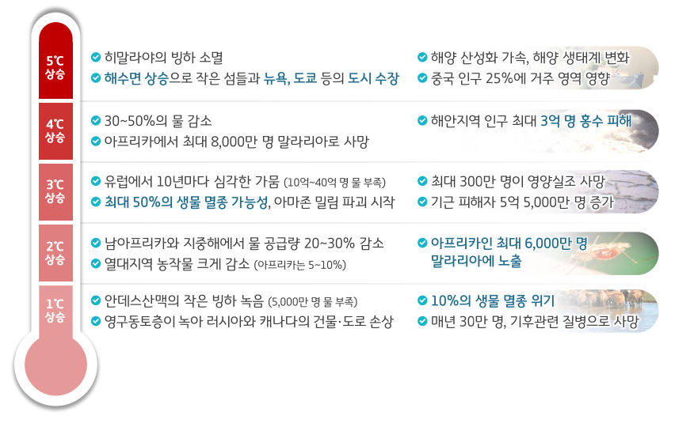
기온 별 예상되는 변화
출처: 기후변화시나리오 표준 강의자료, 기상청
Notes:
그럼 이와 같은 미래기후 변화로 인해 예상되는 영향들은 어떤 것들이 있을까요?
‘우리나라 기후변화의 경제학적 분석’에 따르면 지구평균기온이 1도에서 5도까지 상승할 때 예상되는 영향들은 충격적이기까지 합니다.
예를 들면 전지구 평균기온이 3도 정도 상승하면 유럽에서는 10년마다 심각한 가뭄이 발생하면서 10억-40억명이 물부족에 처하게 되며
기근피해자 또한 5억 5000만명이 증가할 것으로 보입니다.
무엇보다 최대 300만명이 영양실조로 사망할 것으로 보이며 최대 50% 의 생물 멸종 가능성이 있고 아마존의 밀림이 파괴되기 시작할 것으로 보입니다.
더욱 놀라운 것은 5도정도 전 지구 평균기온이 상승하면 해수면 상승으로 작은 섬들과 뉴욕, 도쿄 등의 도시 자체가 없어질 것으로 예상됩니다.
지구기온이 상승할 때 그 영향은 생물 멸종위기에서 시작하여
기근, 가뭄 물 부족, 질병 그리고 해수면 상승으로 인한 주요 도시의 수장 등 인류의 생존자체에 본질적인 위협을 줄 것으로 보입니다.

Slide 39
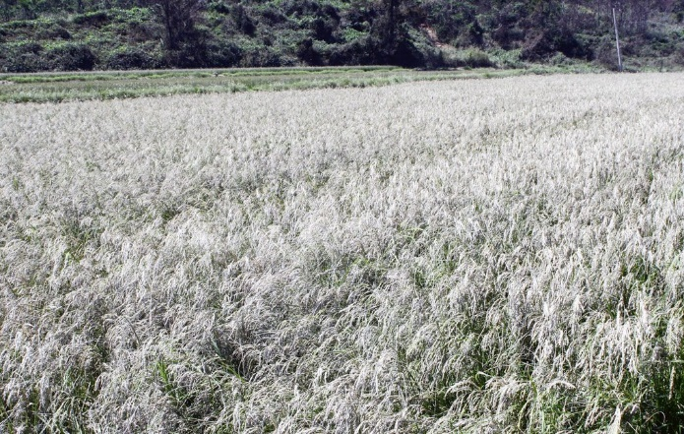
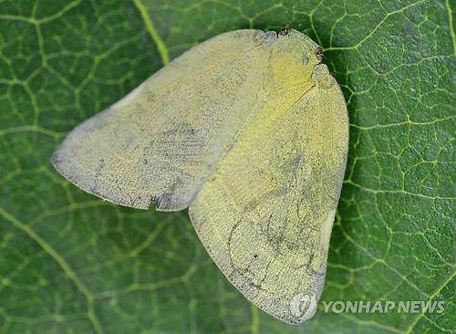
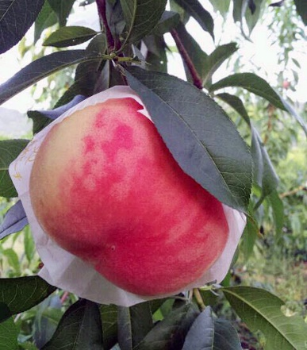




기후변화의 영향
출처: 연합뉴스
출처: 연합뉴스
출처: 연합뉴스
출처: 데일리안
백수 현상
외래 해충
다양한 품종 개발 및 육성
출처: 연합뉴스
출처: 연합뉴스
생산량 감소
가축질병
인증제도 및 시설 구축
Notes:
태풍, 폭우, 고온 등 기상재해의 발생빈도가 증가함에 식량작물에도 많은 영향이 가고 있습니다.
쭉정이가 되어 희게 변하는 백수현상, 쓰러짐 현상, 이삭에 달린 채로 싹이 트는 수발아 현상이 증가하고 잇습니다.
이를 극복하기 위해 고온과 병해충 등에 강하고 짧은 기간에도 충분한 수량을 생산하는 벼 품종을 개발하고 있습니다.
기후변동성이 커지며 생육초기의 일조부족, 늦추위 등은 사과, 배, 복숭아 등의 수량 및 수확기에 악영향을 주고있습니다.
이에 대비하기 위해 여름용 붉은 사과 ‘섬머드림＇ 개화기 서리피해가 적은 복숭아 ‘미홍’ 거봉을 대체할 ‘흑구슬＇ 등
수확기별로 다양한 과수품종이 개발되고 있습니다.
더불어 따뜻해진 기후로 인해 외래 동식물(미국선녀벌레, 단풍잎돼지풀, 환삼덩굴)이 돌발적으로 발생하는 빈도가 증가하여 우리 과수원에
큰 피해를 주고 있습니다.
Freedom Food는 RSPCA의 농장 보증 및 식품 라벨링 체계입니다. 식량을 위해 사육되는 농장 동물의 복지 향상에만 전념하는 영국의 유일한 농장 보증 제도입니다.
식량을 위해 사육 된 동물이 행복하고 건강한 삶을 누릴 자격이 있다고 믿고 이를 위한 환경을 제공에 노력하고 있습니다.

Slide 40


농업과 생태계에 미치는 영향
2022년 04월 21일 (목)
국제, 국제 일반
Notes:
“기후변화에 곤충 생태계 붕괴…건강, 식량안보 위협” 조선비즈(4.21.) : https://biz.chosun.com/international/international_general/2022/04/21/YE2RI2GJNZH75MB2HQIII2X3I4/?utm_source=naver&utm_medium=original&utm_campaign=biz
“기후변화가 불러온 농업위기… 대응책 찾아야” KBS(21.12.21.) :
https://news.kbs.co.kr/news/view.do?ncd=5353140&ref=A

Slide 41
건강에 미치는 영향
세부분야 | 기상∙기후현상 | 영향
 |  | 1차 영향 | 2차 영향
폭염 및 한파 | 기온상승 및 하강 | 심혈관계 및 뇌혈관 영향 | 고온 및 저온 관련 질병 및 사망
기상재해 | 집중호우, 태풍 등 이상기후 | 사망과 상해 | -
감염병 | 기온상승 | 매개체 수 증가 | 말라리아 등 매개 질병 증가
대기오염 및 화학물질 | 기온상승 | 천식 등 호흡기 질환 유발 물질 농도, 시기 변화 | 천식 등 호흡기 질환 증가
알레르기 | 기온상승 | 알레르기 유발물질 농도, 시기 변화 | 알레르기성 질환 증가
출처 : 지자체 기후변화 적응대책 세부시행계획 수립 지원-건강부분, 환경부(2015)
Notes:
폭염과 한파, 기상재해, 가뭄과 영양 및 식량안보, 식품안전성, 수인성 질환, 대기오염, 알레르기 질환, 매개체로 인한 전염병, 산업보건, 자외선 등 기후변화가 건강에 미치는 영향도 심각해지고 있습니다.

Slide 42






건강에 미치는 영향
Notes:
“기후변화로 50년 동안 1만5천건의 종간 바이러스 전파 일어날 것” 한겨레(4.28) :
https://www.hani.co.kr/arti/society/environment/1040825.html
“기후변화 가속화 건강에도 빨간불..오존 노출 사망 10년새 2배” 조선미디어(5.27.) :
https://futurechosun.com/archives/63319

Slide 43

경제에 미치는 영향
[기후변화 대응 비용]
- 기후변화 문제를 방치할 경우 GDP의 5~20%의 기후변화 대응 비용 소요
[탄소시장 활성화]
- 이산화 탄소를 상품화한 배출권 거래 시장 규모가 확대되고 그 거래량이 폭발적으로 증가
[고탄소 제품 가격 하락]
- 생산시 이산화탄소 배출량이 많은 고탄소 제품의 경우 수요가 없어 제품 가치 하락
출처 : 환경부, 탄소 배출권 거래
Notes:
기후변화 대응하기 위한 사회적 비용이 점점 늘어날것이며, 생산 시 이산화탄소를 대량 배출하는 제품의 경우 수요가 없어 제품 가치가 하락됩니다.
반면 탄소시장 활성화로 탄소 배출권 거래가 늘어날 것으로 예상됩니다.

Slide 44


경제에 미치는 영향
Notes:
“잉글랜드은행, 기후변화 금융손실 532조 떠안을 수도” 한겨레(5.26) :
https://www.hani.co.kr/arti/society/environment/1044587.html

Slide 45

기후변화 대응을 위한 노력
기후변화에 관한 정부간 협의체(IPCC)
유엔 기후변화협약
* IPCC(Intergovernmental Panel on Climate Change)
‘92.6: 기후변화협약채택 | (리우환경회의)
‘94.3: 기후변화협약 발효 | 우리나라 가입(‘93.12)
‘95.3: 제1차 당사국총회 | (COP1): 2000년 이후 감축논의 시작
‘97.12: 제3차 당사국총회 | (COP3): 교토의정서(선진국 감축의무) 채택
‘01.03: 제7차 당사국총회 | (COP7): 교토의정서 이행방안(마라케쉬 협의문) 채택
‘04.12: 제10차 당사국총회 | (COP10): 교토의정서 이후에 대한 논의 준비
‘05.11: 제11차 당사국총회 | (COP11): 교토체제 이후에 대한 논의
‘06.11: 제12차 당사국총회 | (COP12): 2012년 이후의 기후변화 대응체제 본격적 논의
‘07.12: 제13차 당사국총회 | (COP13): 발리 로드맵 채택으로 선진국 및 개도국을 광범위하게 참여시키는 계기 마련
‘08.12: 제14차 당사국총회 | (COP14): Post-2012 협상문 초안 마련
‘09.12: 제15차 당사국총회 | (COP15): 코펜하겐 합의문 도출
‘10.12: 제16차 당사국총회 | (COP16): 칸쿤 합의문 채택
‘11.11: 제17차 당사국총회 | (COP17): 교통의정서 2차 공약 설정으로 기후체제가 지속, 2012년부터 2020년 이후 모든 당사국이 참여하는 의무감축체제 관련 협상 개시
’12.12: 제18차 당사국총회 | (COP18): 2013년부터 2020년까지 교통의정서 2차 공약기간 개시를 위한 의정서 개정, 우리나라의 녹색기후기금 유치 인준
‘13.11: 제19차 당사국총회 | (COP19): 신기후체제, 기후재정, 손실 및 피해 등 핵심의제에서 진전을 보이며 불확실성을 상당 부분해소
‘14.12: 제20차 당사국총회 | (COP20): 기후행동에 관한 결정문 채택, Post-2020 감축목표 등 각국의 기여(INDC)를 담은 결정문 채택. 2020년 이후 신기후체제를 규정하는 협정문 작성
’15.12: 제21차 당사국총회 | (COP21): 新기후체제(파리협정) 도출: 모든 국가의 참여
‘16.11: 제22차 당사국총회 | (COP22): 기후 및 지속가능개발을 위한 마라케시 행동 선언문 채택 *1.5 ℃특별보고서
‘17.11: 제23차 당사국총회 | (COP23): 파리협정 이행을 위한 피지 모멘텀 채택
‘18.12: 제24차 당사국총회 | (COP24): 정상선언문에 “공정한 전환” 반영
‘21.12: 제26차 당사국총회 | (COP26): 석탄발전 단계적 감축, 선진국은 25년까지 기후변화 적응기금 2배 확대
기후변화대응 정책 수립을 위한 과학적 근거자료생산 및 정보지원
영향, 적응, 취약성 평가 완화 대책
IPCC 노벨 평화상 공동수상(2007년)
의의 : 기후변화의 위협을 전 세계에 알림
IPCC 제5차 보고서의 기후변화과학 분야
1. 대기 및 지표면 관측 | 8. 기후모델과 평가
2. 해양관측 | 9. 기후변화 탐지 및 원인
3. 빙권관측 | 10. Near-term 기후 변화 전망 및 예측도
4. 고기후 | 11. 장기 기후변화
5. 카본 및 생화학 사이클 | 12. 해수면 변화
6. 구름과 에어로졸 | 13. 기후현상 및 미래변화
7. 인위적 및 자연적 복사 강제력
* UNFCCC: United Nations Framework Convention on Climate Change
Notes:
그럼 이런 기후변화 예측을 위해 세계적으로는 실제 어떠한 노력이 진행되고 있을까요?
기후변화대응을 위한 전세계적인 노력의 일환으로 UN 산하 정부간 기후변화협의체를 구성하고 이 협의체를 중심으로 기후변화에 관한 대응 및 과학적 근거 수립, 그리고 자료생산 및 정보지원을 하고 있습니다.
기후변화 예측을 위한 세계적인 노력과 관심의 결과로 정부간 기후변화 협의체, 즉 IPCC 가 만들어졌습니다.
IPCC는 1988년 설립된 UN 산하에서 기후변화에 관한 대응정책 수립을 위한 과학적 근거가 되는 자료를 생산하고 전 세계 국가들에게 정보를 지원하고 있습니다.
크게 3개의 실무그룹으로 구성되어 있는데 첫번째 실무그룹에서는 기후변화 과학을 두번째 실무그룹에서는 기후변화의 영향과 적응을
그리고 세번째 실무그룹에서는 기후변화 완화와 연관된 내용을 연구하고 다루고 있습니다.
IPCC가 미래 기후변화 예측 및 대응을 위한 과학자들의 노력이라고 하면, 유엔기후변화협약(UNFCCC)은 온실가스 감축 및 기후변화 적응을 위한 범정부간 활동이라고 할 수 있습니다.
이해당사자인 국가의 대표들이 모여 온실가스 저감과 적응을 위한 책임감 있는 대책을 협의해야 겠지요.
왼쪽에 보시는 것은 UNFCCC의 조직도 인데요, IPCC가 작성한 미래 기후변화 보고서를 바탕으로, COP 즉 이해 당사국간 총회를 개최합니다.
당사국간 총회에서 온실가스 감축에 대한 국가간 협상이 이루어지고 중요한 선언문 등이 채택됩니다.

Slide 46

기후변화 대응이 필요한 이유
이산화탄소 배출이 줄어든 후
이산화탄소 농도, 온도, 해수면의 지속적 상승
필요성
온실가스 배출이 현저히 줄어들더라도 향후 최소 수십 년은 과거에 배출한 온실가스로 지구온난화 지속
※CO2는 대기 중 한번 배출되면 5-300년 체류
온실가스 배출 저감과 기후변화 적응 필요
응답의 크기
평형에 도달하는데
거리는 시간
해수면은 수 천년 동안 빙하가 녹아 상승한다
100년간의
이산화탄소 배출 정점
해수면은 열팽창으로 인해 수세기부터 수천년간 상승한다
시급성
몇 세기간 온도는
안정화된다
기후변화로 인한 영향과 취약성을 평가하여 적절한 대응 대책을 마련하는데 최소한 5~10년 정도의 시간 필요
기후변화로 인한 악영향이 나타나기 전에 취약계층을 보호하고 사회적 통합을 이루는 적응 대책 시행 필요
이산화탄소는 100년에서
300년간 지속된다
이산화탄소 배출
기후 변화에 관한 정부간 패널
출처 : IPCC Synthesis Report, figure 5-2
기후변화 대응은 선택이 아닌 필수!!!
Notes:
기후변화 적응대책은 왜 필요할까요?
현재, 기후변화관련 물질을 완전히 규제하더라도 관성의 법칙으로, 지구 기온은 수 십년간 상승할 것이라 전망됩니다.
따라서, 기후변화 적응은 선택이 아니라 필수입니다.

Slide 47
이제 시작입니다 !
거시적인 거대한 변화에
미시적인 일상적 소소한 실천으로 맞서는 일,
조금 불편한 일이지만,
우리가 함께 오래 행복 해지는 일 입니다!
Notes:
그렇습니다! 지금까지 이미 시작되었고, 우리가 이미 몸으로 느끼는 거대한 변화, 기후변화에 대해 알아보았습니다.
이제 시작입니다! 끝으로 여러분들 집에 돌아가셔서 한번쯤 떠올린 문구 하나 작성해 볼까요?
타이틀에 ‘나의 실천다짐 한마디’라 되어 있지만, 오늘 이 시간을 통해 느끼고 생각한 기후변화에 대한 소감 혹은 짧은 생각이어도 좋습니다.
(학습자에게 작성 시간 할애 후, 몇몇 분 발표하게 함)
저도 생각해 봤습니다. 기후변화, 거대해서 겁나시거나, 무엇을 해야 할지 막막하신 건 아니죠?
앞서 말씀 드린 대로 우리가 할 수 있는 일들은 결코 어려운 것이 아닙니다. 조금 불편한 일일 뿐이라는 생각이 듭니다. 그래서 저는 이렇게 정리해 봤습니다!
우리 푸른 지구에서 오래 함께 행복해져요!! 이상으로 마치겠습니다!

Slide 48
질문과 답변

Slide 49
감사합니다!

